Slide 1
5. Hodina
Základy vietnamštiny 4 (Vzakl4)

Slide 2
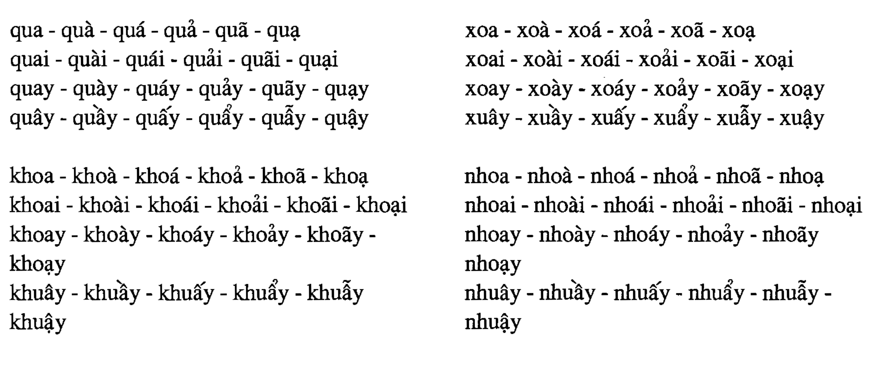
Poslech
Introduction 2 – track 5 – 2:18 -

Slide 3
Trang phục – oblečení a doplňky

Slide 4
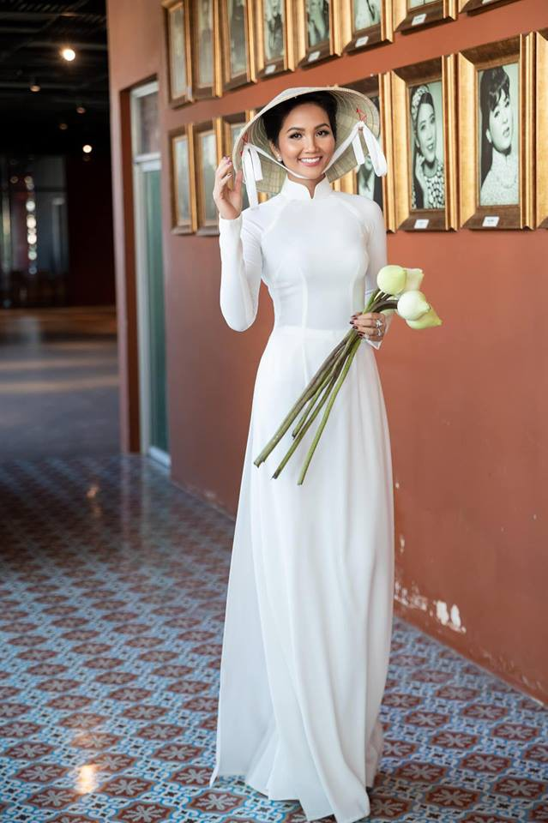
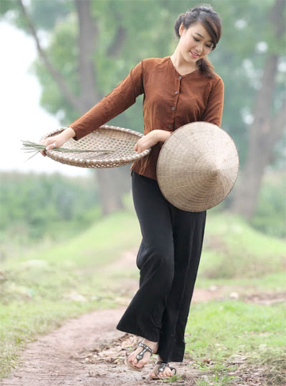
ÁO DÀI
NÓN LÁ *
ÁO BÀ BA*

Slide 5
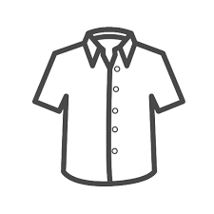
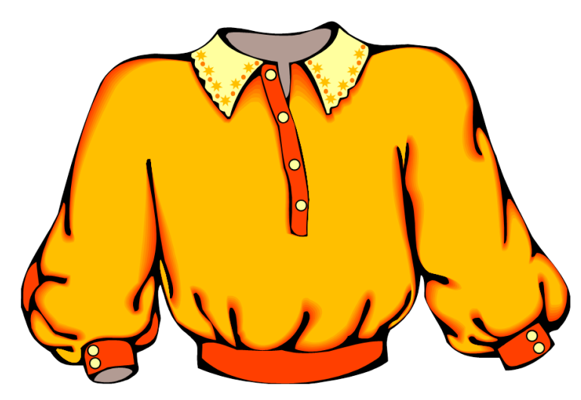
ÁO SƠ MI NỮ (dámská košile)
ÁO SƠ MI NAM (pánská košile)

Slide 6

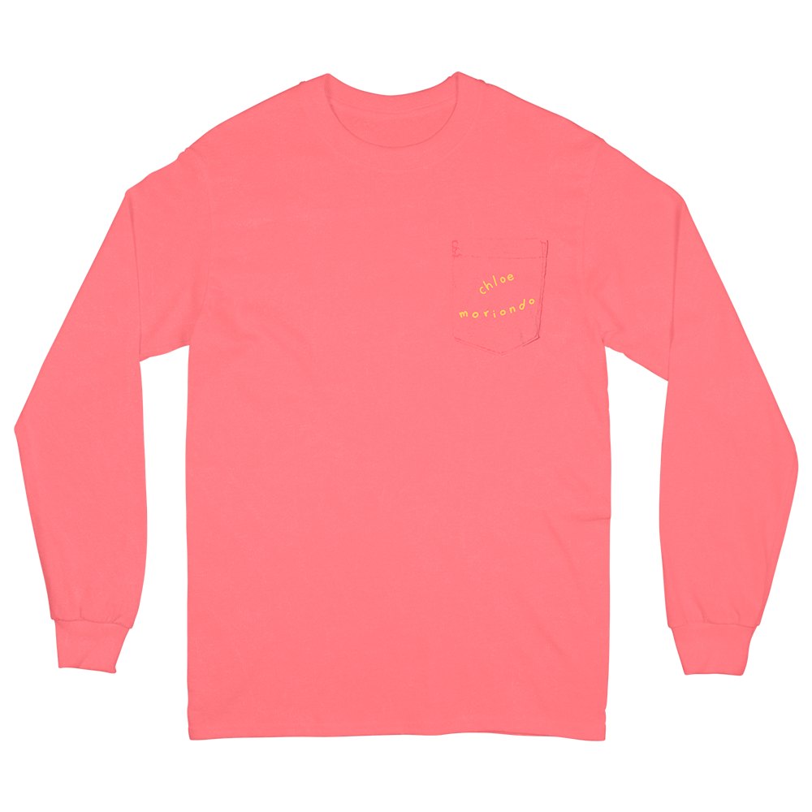
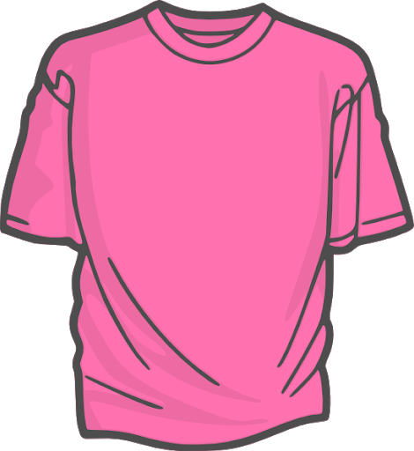
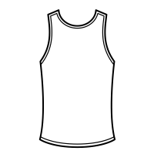
ÁO BA LỖ (=tílko)
ÁO THUN TAY NGẮN
/Áo phông = tričko
ÁO THUN TAY DÀI*

Slide 7
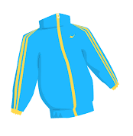
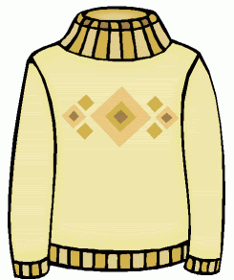
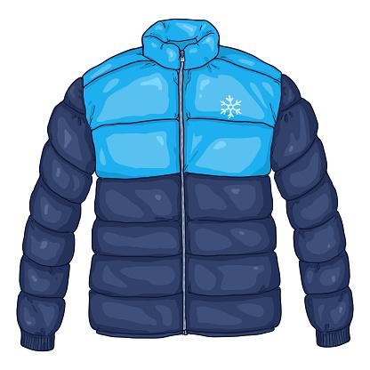
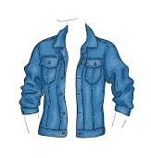
ÁO KHOÁC (=bunda)
ÁO LEN (=svetr)
ÁO PHAO*

Slide 8
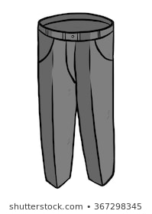
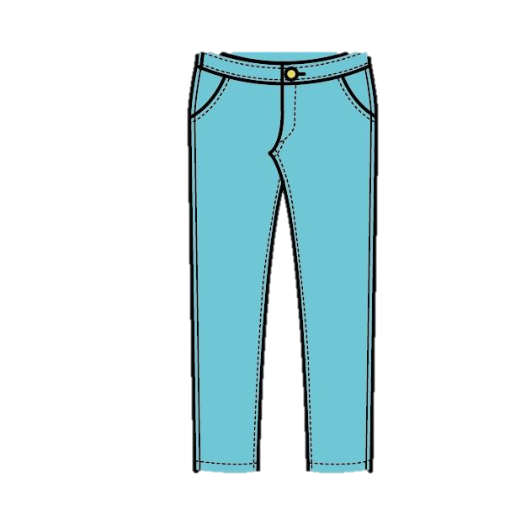
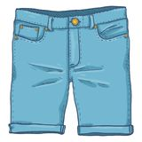
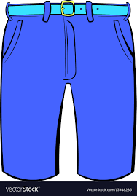
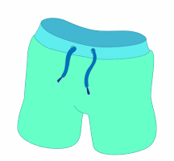
QUẦN TÂY*
Quần bò
or QUẦN JEAN *
QUẦN LỬNG*
QUẦN ĐÙI

Slide 9
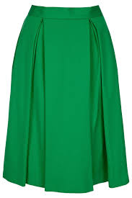
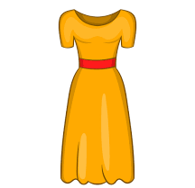

ĐẦM (již. vn)*/ VÁY (sev. vn)
VÁY NGẮN
VÁY DÀI

Slide 10
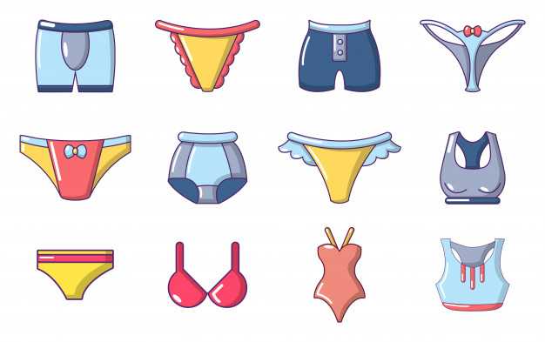
ĐỒ LÓT
(=spodní prádlo)
ÁO LÓT (“svršek” spodního prádla)
QUẦN LÓT (“spodek” spodního prádla)

Slide 11
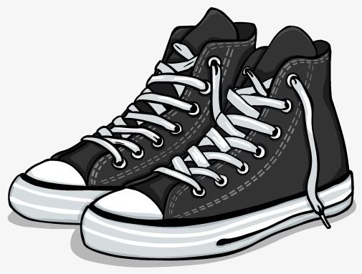
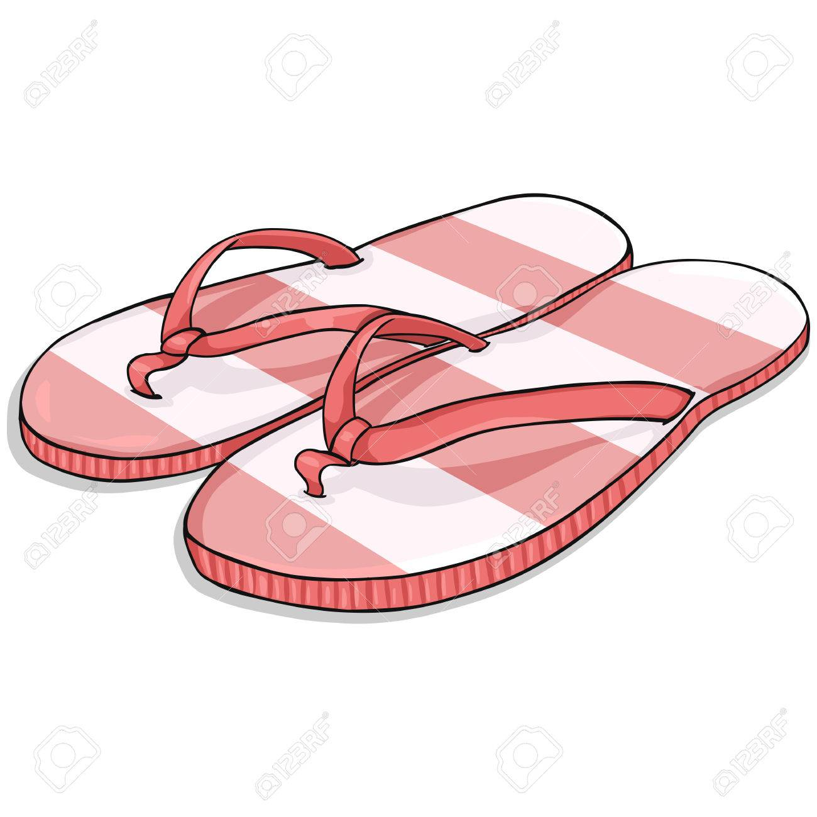
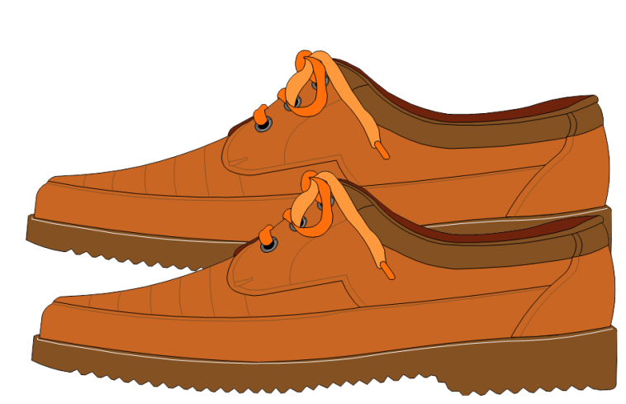
GIÀY NAM
(pánské boty)
GIÀY THỂ THAO * (tenisky, botasky)
DÉP (pantofle)

Slide 12

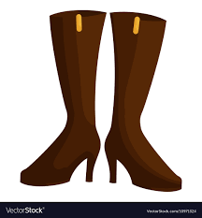

GIÀY CAO GÓT *
BỐT/ giày ống *
ỦNG*

Slide 13
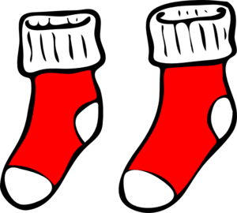



TẤT
THẮT LƯNG
GĂNG TAY
KHĂN QUÀNG CỔ

Slide 14


MŨ
Ô

Slide 15
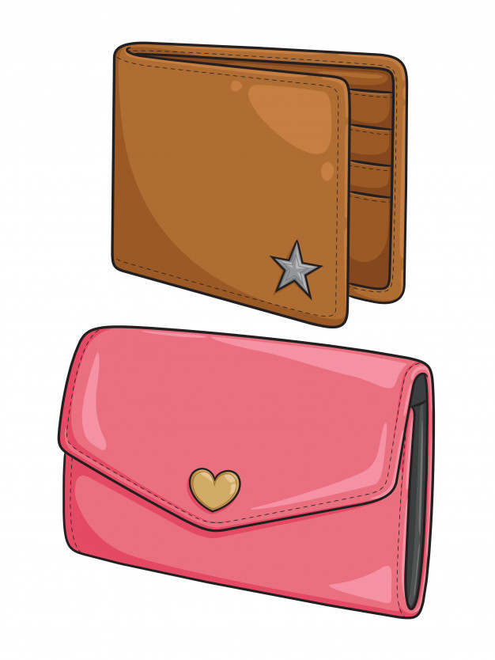
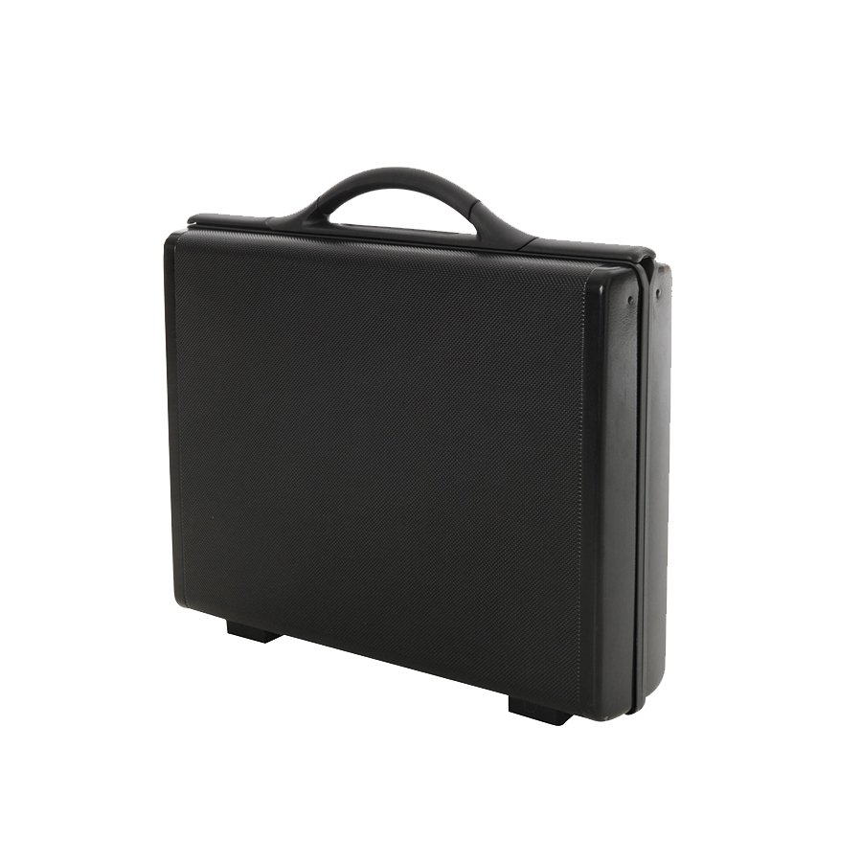
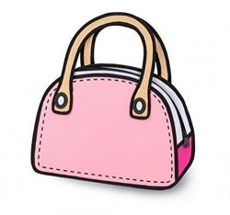
VÍ
TÚI XÁCH (kabelka)
CẶP*

Slide 16
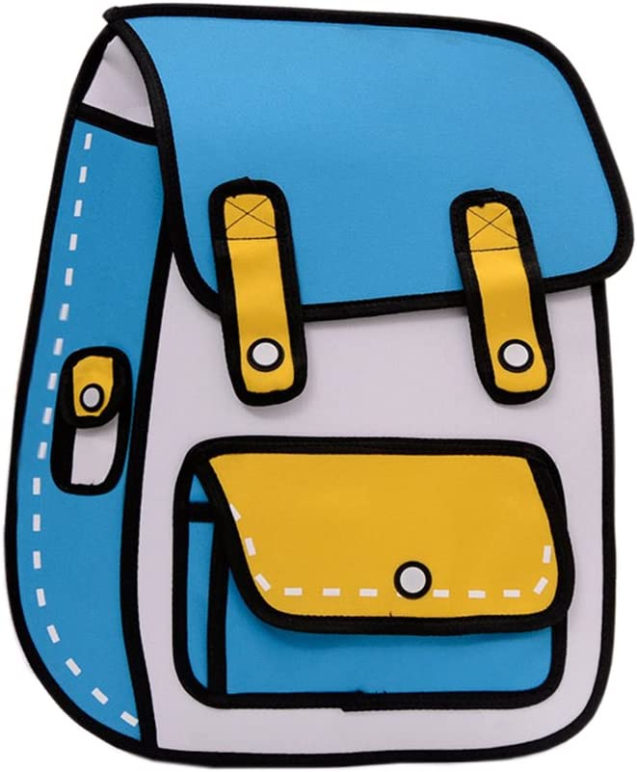

BA LÔ
VALI

Slide 17


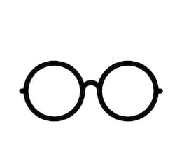
(KÍNH MÁT j.vn.) KÍNH RÂM (sev. vn)
KÍNH CẬN
KHẨU TRANG

Slide 18
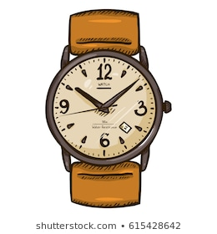
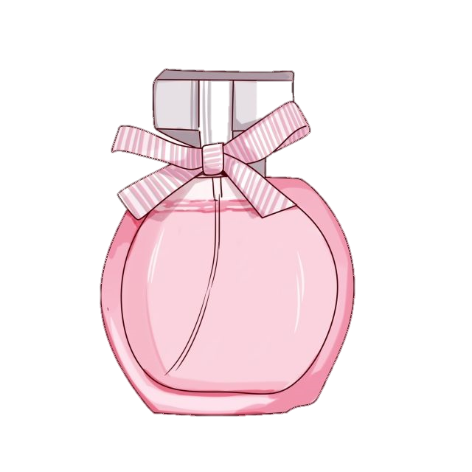

NƯỚC HOA
ĐỒNG HỒ
NHẪN

Slide 19
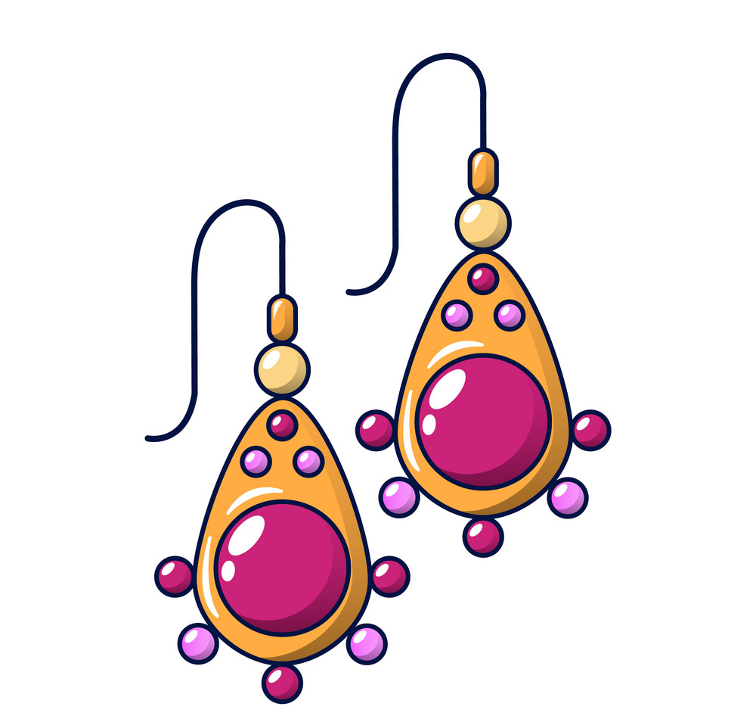
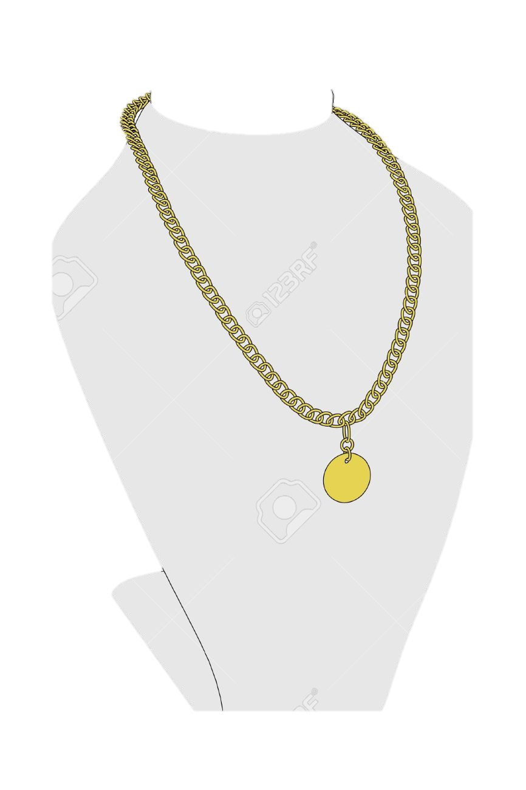
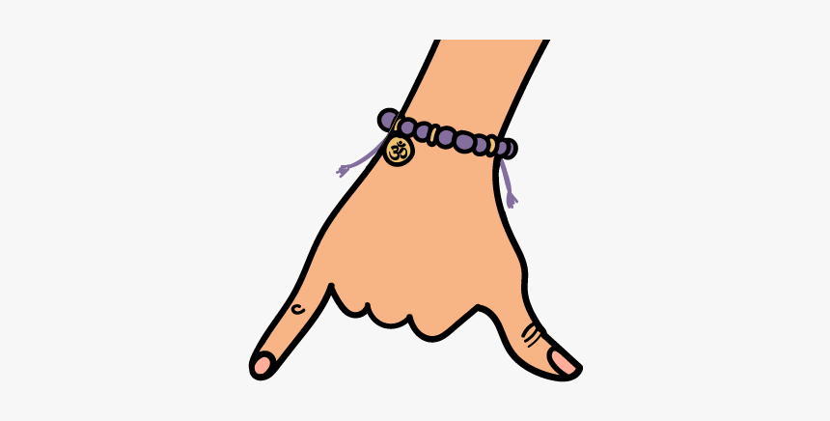
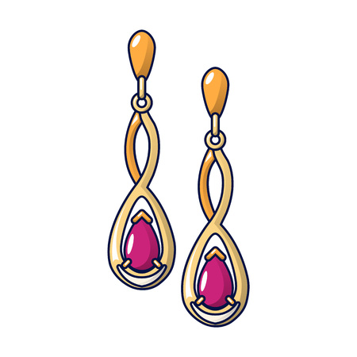
khuyên tai
DÂY CHUYỀN
LẮC TAY*

Slide 20
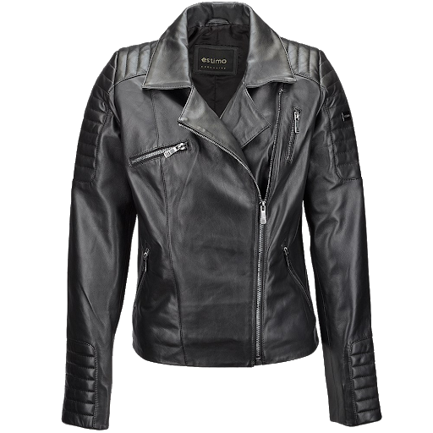

CHẤT LIỆU (MATERIALS)
VẢI (textile in general)
LEN
LỤA*
DA*

Slide 21
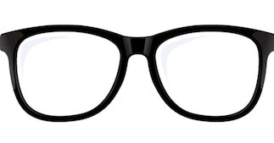
CLASSIFICATION
CẶP*
Cặp mắt kính
Cặp kính cận
CÁI / CHIẾC (klasifikátor u oblečení)
Cái quần
Cái áo
ĐÔI (pár bot, náušnic)
Đôi khuyên tai
Đôi giày

Slide 22
ĐỘNG TỪ (VERB)
MẶC (obléct si)
ĐEO (nasadit, vzít si)
XÁCH (držet)

Slide 23
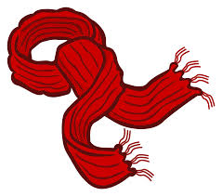
ĐỘNG TỪ (VERB)
QUÀNG
ĐI (ponožky, boty)
MANG (nést si )VÍ (peněženka)
ĐỘI (nasadit si na hlavu)

Slide 24
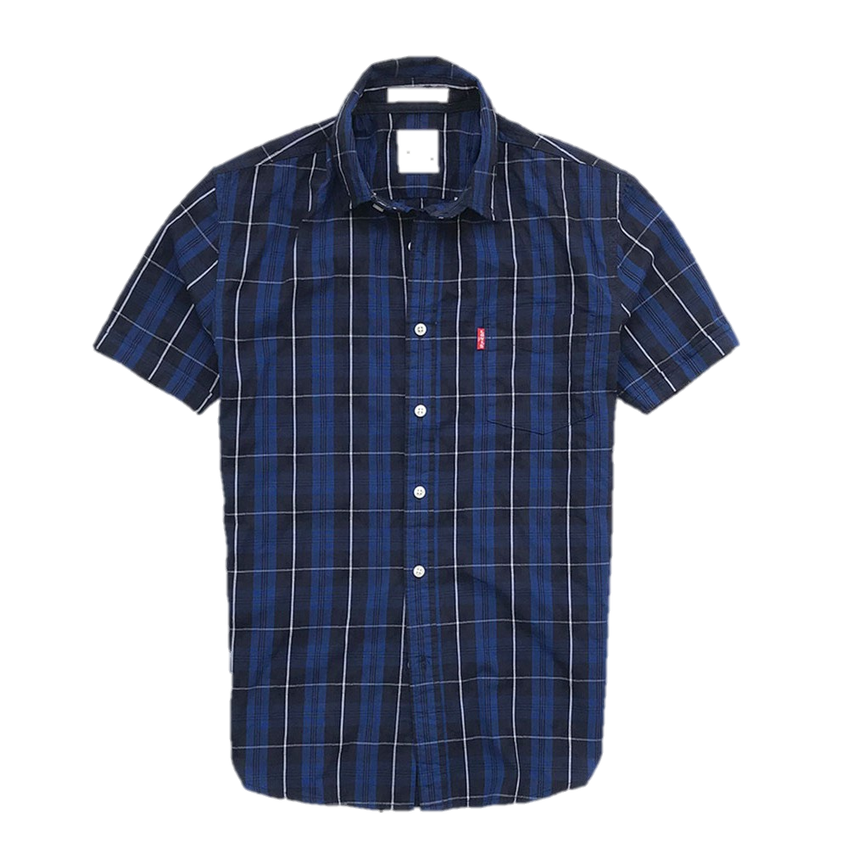
THỨ TỰ CÁC TÍNH TỪ (ORDER OF ADJECTIVES)
Classification + Noun + Adjective(s)
Cái áo sơ mi ca-ro ngắn tay màu xanh.
LOẠI / CHẤT LIỆU
Type / Material
HOẠ TIẾT
Pattern
HÌNH DẠNG
Shape
MÀU SẮC
Color

Slide 25
TÍNH TỪ (Adjectives)
XẤU: ugly
LỖI THỜI: old fashioned
CŨ: old
MỚI: new
trẻ (young) X già
(old - about person)
ĐẸP: beautiful
GIẢN DỊ: simple*
CỔ ĐIỂN: classic*
GỌN GÀNG: tidy*

Slide 26
TÍNH TỪ (Adjectives)
RỘNG: loose
CHẬT: tight
DÀI: long
NGẮN: short
VỪA VẶN: fit, suitable *
THOẢI MÁI: comfortable
MỎNG: thin *
DÀY: thick *

Slide 27
MUA SẮM (SHOPPING)
THỬ: to try
CỠ: size
ĐẮT / MẮC: expensive
🡪 Đắt quá! Mắc quá!
RẺ: cheap
🡪 Rẻ quá!
KHUYẾN MÃI: promotion
GIẢM GIÁ: discount
MUA 1 TẶNG 1: buy 1 get 1 free
TÔI LẤY CÁI NÀY. I take this one.

Slide 28
MUA SẮM (SHOPPING)
TÔI MUỐN MUA …. / TÔI CẦN (I’d like to buy … / I need …)
DANH TỪ (Noun) + BAO NHIÊU TIỀN? (How much is it?)
DẠ ANH CHỊ CẦN TÌM (hledat) GÌ? (May I help you?)
CÓ THỂ (moci) BỚT CHO TÔI ĐƯỢC KHÔNG? (BỚT: cut price)
Můžete mi snížit cenu, souhlasíte?
80,000 THÔI(jenom) ĐƯỢC KHÔNG? - 80 000-, může být?
Tôi có thể thử ____ không? – Mohu si vyzkoušet___?

Slide 29
Barvy – opakování
màu nâu – hnědá
màu đỏ – červená
màu vàng – žlutá, zlatá
màu xanh lá cây – zelená (doslova: zelená jako listí stromů)
màu xanh nước biển – modrá (doslova: jako moře)
màu đen – černá
màu trắng – bílá
màu cam – oranžová
màu tím – fialová
màu ghi (xám) – šedá
màu hồng- růžová
màu be – béžová (beige z francouzštiny) (màu da – tělová)
màu kem – (krémová)
Cái _____ này màu gì?
Cái _____ này màu _____.

Slide 30
Tấm Cám

Slide 31
